Slide 1
Menneskerettserklæringen 70 ÅR!
00:00 Ytringsfrihet: en menneskerett
00:15 Diskusjonsspørsmål – spørsmål fra elevene
00:30 Kahoot QUIZ
00:45 Avslutning
Notes:
Hjertelig velkommen til seminar om menneskerettigheter! Den neste timen skal vi sammen lære om menneskerettigheter fordi det er 70 år siden FN satt sammen det første dokumentet som sier noe om hvilke rettigheter hver og en av oss har fordi vi er mennesker. Vi skal snakke litt om hvordan internasjonale menneskerettighetene ble til og hvordan de blir brukt og fungerer i Norge før vi prater litt mer sammen om hva dette betyr for oss. Sist men ikke minst skal vi ha en morsom konkurranse hvor man kan vinne fine premier! Dette seminaret er laget av Norges nasjonale institusjon for menneskerettigheter, som er den gjengen som Stortinget har bestemt at skal passe på menneskerettighetene i Norge.

Slide 2
Ytringsfrihet
En menneskerett
Notes:
Ytringsfrihet er den friheten alle mennesker har til å gi uttrykk for det de mener og har lyst til å si noe om. Den er ikke ubegrenset, men den beskytter også ytringer som kan såre og opprøre oss. Grunnen til dét er at meningsmangfold anses så viktig både for hver og en av oss – og for oss alle, som samfunn.
I tillegg til å være viktig for det enkelte menneskets utfoldelse gjennom sannhetssøken og fri meningsdannelse, vil man gjennom å sikre ytringsfrihetens kår også sikre en bred og opplyst samfunnsdebatt, informerte beslutningsprosesser og kontroll med myndighetsutøvelsen. Ytringsfriheten er derfor å anse som en hjørnestein i demokratiet og rettsstaten.

Slide 3
Notes:
I «forkant» av ytringsfriheten ligger en annen viktig frihet, nemlig tankefriheten. Der ytringsfriheten både rettslig og i vårt daglige liv må avveies mot andre rettigheter og verdier – som andres personvern og en rimelig omgangsform i samfunnet – er tankefriheten så godt som absolutt. Både fordi tankene våre er en enda mer grunnleggende del av våre personligheter enn ytringsfriheten, men også fordi det er vanskelig å styre folks tanker. Man kan påvirke dem i ulike retninger, men vanskelig regulere eller kontrollere dem.

Slide 4
Notes:
Ytringsfriheten verner min rett til å formidle de tanker jeg ønsker til andre via ytringer – men også min rett til å høre hva andre har å si, men å la meg informere om verden rundt meg via andres ytringer. Når man ser ytringsfrihet i dette siste perspektivet, kalles den tidvis informasjonsfrihet.

Slide 5
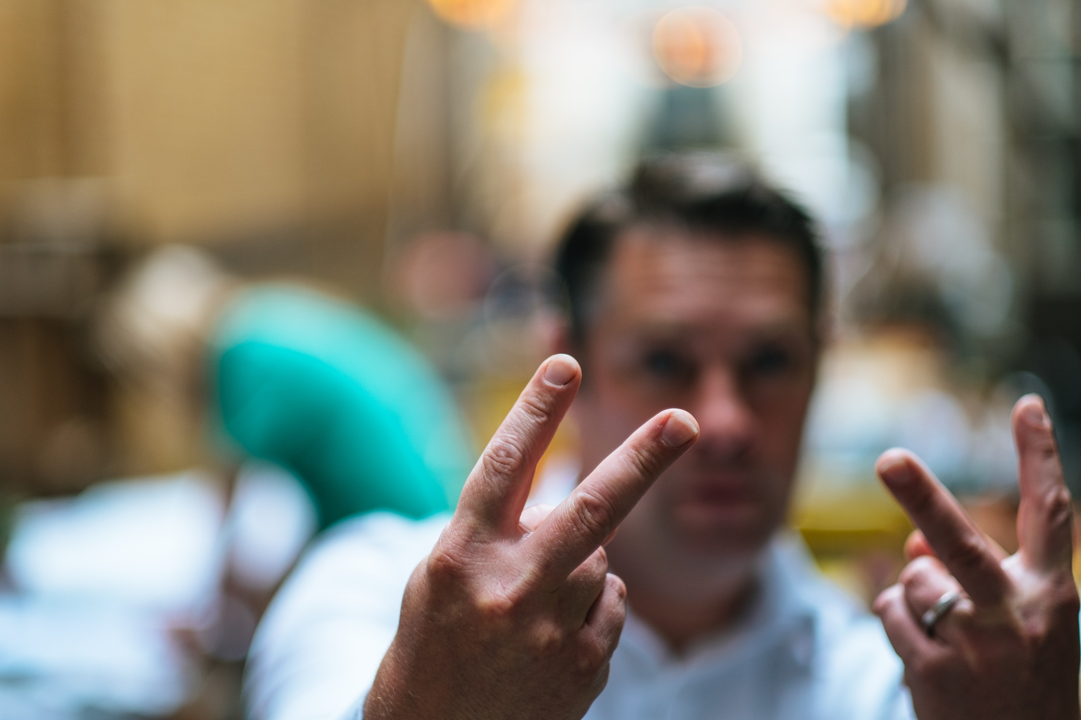
Notes:
Hva er ytringer – og hva betyr de?
Ytringer er ulike former for kommunikasjon av meningsinnhold. Ofte tenker vi på ytringer som skriftlige eller muntlige utsagn, men de kan også dekke mange andre meningsuttrykk. Holder jeg opp en tommel betyr formidler det for eksempel et annet meningsinnhold enn om jeg holder opp en langfinger. Går jeg i bikini på Karl Johan formidler jeg noe annet enn om jeg går supermanndrakt eller i burka. Hva jeg egentlig gir uttrykk for, kan være vanskelig å fastlegge – og kan arte seg ulikt sett fra mitt og ditt synspunkt.
For å finne ut hva som menes med en ytring, må den tolkes. Når vi tolker kan vi prøve å finne ut hva ytreren mente med ytringen – eller hva mottageren oppfattet da han eller hun ble utsatt for den. Men ingen av disse to utgangspunktene er fullt ut bestemmende for vår forståelse av en ytrings meningsinnhold, det er isteden en slags mellomting, der vi prøver å finne ut hva de fleste ville oppfatte en ytring som.

Slide 6
Notes:
For å tolke språklige ytringer, bruker vi språknormer til å bestemme hvilket meningsinnhold ord har etter vanlig språkforståelse. Vi forstår i utgangspunktet «hund» som hund, og ikke katt – og det selv om den som snakker nettopp har lært norsk, og egentlig mente katt da han sa hund. «Høyt» er høyere enn «lavt» osv. Ofte er ren ordlydsforståelse ikke nok til å fastlegge meningsinnhold, særlig der ord kombineres med andre virkemidler, som ironi, overdrivelse eller humor – eller der de inngår som del av et kunstverk, for eksempel en skjønnlitterær fremstilling.
Muntlige utsagn tolkes gjerne annerledes og mindre formelt enn skriftlige, særlig hvis de ledsages av gester, lure smil, øyenblunk, rynkede bryn eller forakt- eller spøkefull tone. Da setter vi ytringen i sammenheng med disse andre elementene i kommunikasjonssituasjonen når vi skal finne ut hva ytringen egentlig betyr.
Mye nettkommunikasjon – både på epost og i sosiale medier – fremstår som en blanding av skriftlig og muntlig ytring – muntlig, uformell sleivethet, fremsatt i skriftlig form. Det kan iblant skape misforståelser – leseren oppfatter noe annet enn det avsenderen mente.

Slide 7
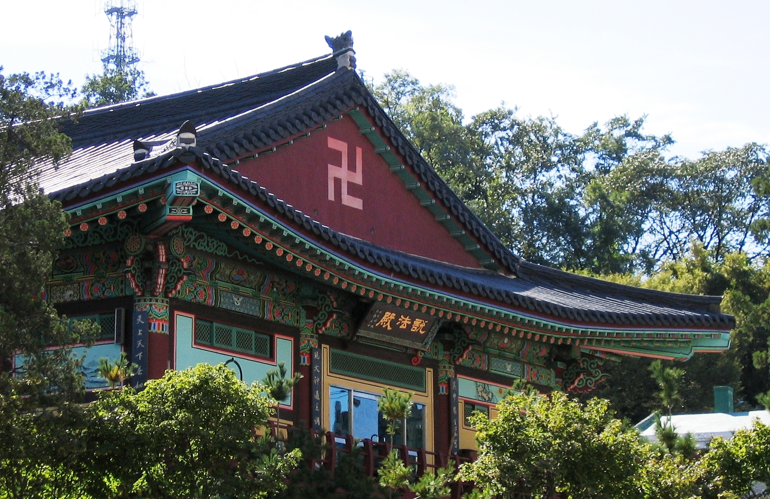
Notes:
Kontekst kan være helt avgjørende for hvordan en ytring er å forstå. Høylytte rop om «brann!» har en helt annen betydning – og mulige konsekvenser – i maskinrommet på en ferge, enn på Brann stadion. Også symboler må tolkes. Et solkors på armen til en marsjerende nynazist målbærer en helt annen mening enn et tilsvarende kors på en Buddhafigur: I buddhismen er solkorset et lykkesymbol, som hadde den betydningen lenge før nazistene begynte å (mis)bruke det som symbol på sin ideologi.

Slide 8
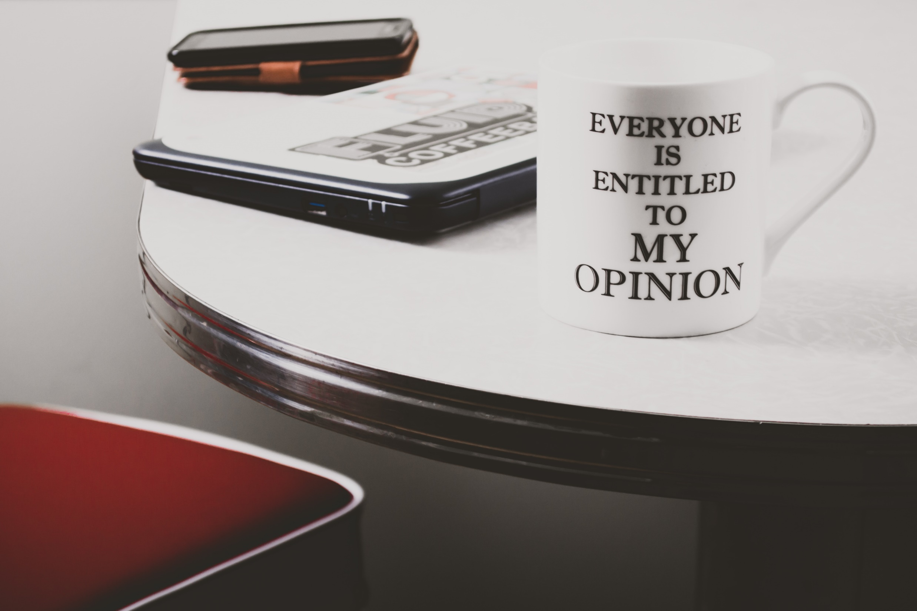
Notes:
En viss ytringsfrihet er nødvendig for at mennesker skal kunne leve sammen og ligger til grunn for mellommenneskelig kommunikasjon og samhandling. Ytringsfriheten er rettslig beskyttet i en rekke internasjonale menneskerettsinstrumenter og i mange lands grunnlover. I Norge er ytringsfriheten beskyttet av Grunnlovens paragraf 100. Norge har også ratifisert flere traktater som omhandler ytringsfrihet. Den praktisk viktigste er Den Europeiske menneskerettskonvensjonen, EMK.
I Norge har ytringsfriheten vært beskyttet i Grunnloven § 100 siden 1814. I 2004 ble denne bestemmelsen endret, med det formål å sikre ytringsfriheten enda bedre. Særlig innflytelsen fra EMK artikkel 10, gjorde at den gamle grunnlovsbestemmelsen fremstod utdatert. Endringene bestod primært i at begrunnelsene for ytringsfriheten ble tatt inn i selve grunnlovsteksten, at de krav som må stilles til inngrep i ytringsfriheten ble tydeliggjort – og at staten fikk en til å sikre ytringsfriheten.

Slide 9
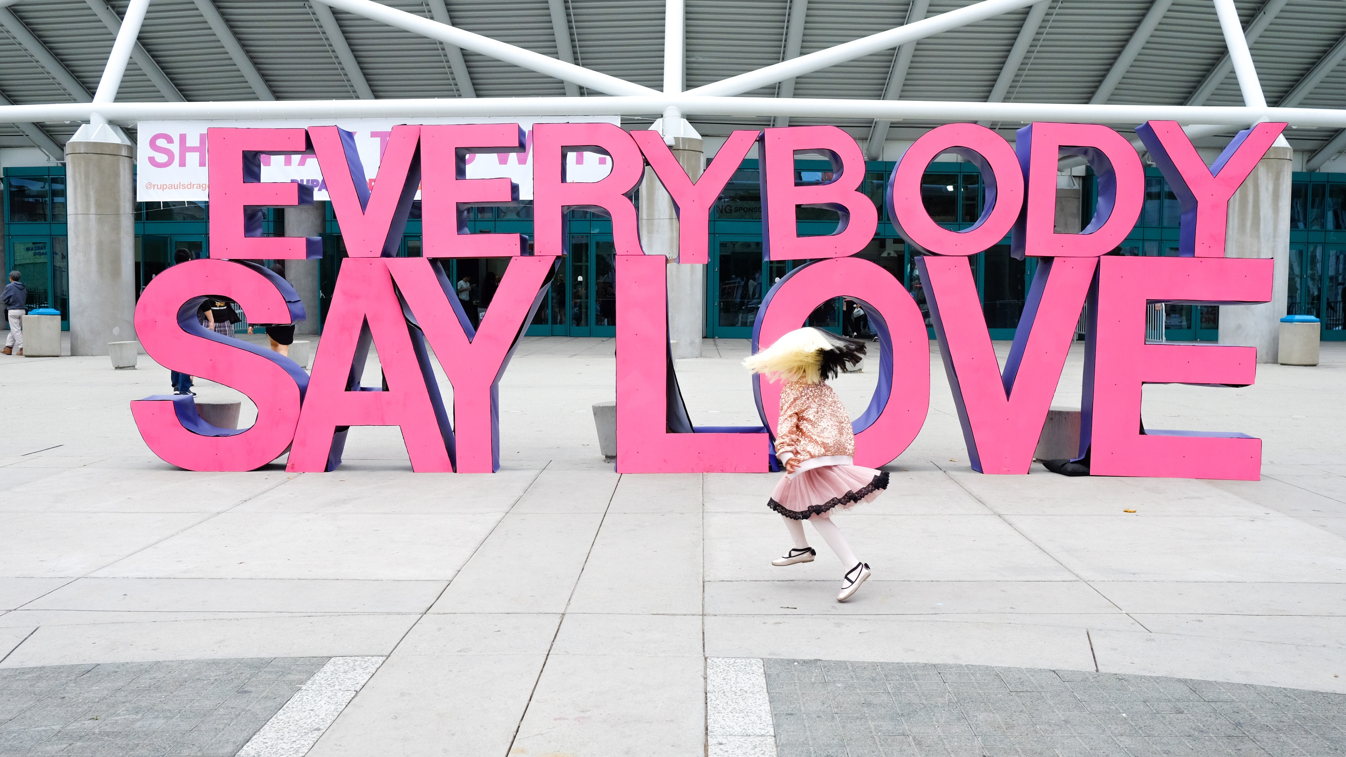
Notes:
Rettslige unntak
Ytringsfriheten er ikke absolutt. Det finnes flere lovfestede begrensninger i ytringsfriheten, som forbud mot å fremsette trusler, ærekrenkelser, privatlivskrenkelser, trakassering og grovt pornografiske, diskriminerende og hatefulle utsagn.
I praksis har oppfatninger om hva som er «riktig» eller OK å si, langt større betydning for den faktiske ytringsfrihet enn det de rettslige grenser har. Vår viktigste kilde til ytringsbegrensninger er kanskje folkeskikken – det ville antagelig bli ganske guffent i samfunnet om alle alltid sa det de tenkte eller som først falt dem inn.
Ofte verdsetter vi andre ting mer enn vår egen ytringsfrihet – så som forfremmelser på jobben, innpass i vennegjengen o.l. Antagelig holdes langt flere ytringer tilbake i frykt for latterliggjøring, marginalisering eller utfrysing, enn for straff. Noen av disse selvbegrensningene er opplagt av det gode både for oss selv og for andre – andre kan virke undertrykkende og urimelig begrensende på måter som går ut over den enkelte så vel som samfunnet selv. Hvis man blir for redd for å stille «politisk ukorrekte» spørsmål, blir man selv frustrert – og samfunnet går glipp av synspunkter som burde diskuteres.
Oppfordringer til vold og ulovligheter er ikke vernet av ytringsfriheten. Hva som er nok til å regnes som oppfordringer og trusler, er ofte opplagt, men kan være vanskelig å fastslå. Eksempler på dette er debatten i forlengelsen av Anders Behring Breivik og dommen mot mulla Krekar.
Som nevnt må ytringer tolkes for at deres meningsinnhold skal kunne fastlegges. Der «Drep ham, ikke vent til jeg kommer» kan være å regne som en trussel, mens «Drep ham ikke, vent til jeg kommer» ikke kan det. Ikke alle utsagn er så enkle å tolke. Både språklig og rettslig må man prøve å forstå ytringer ved hjelp av en bred tilnærming, der både språk-konvensjoner, forhold hos den som ytrer seg og den kontekst ytringen fremsettes i, er relevant.

Slide 10
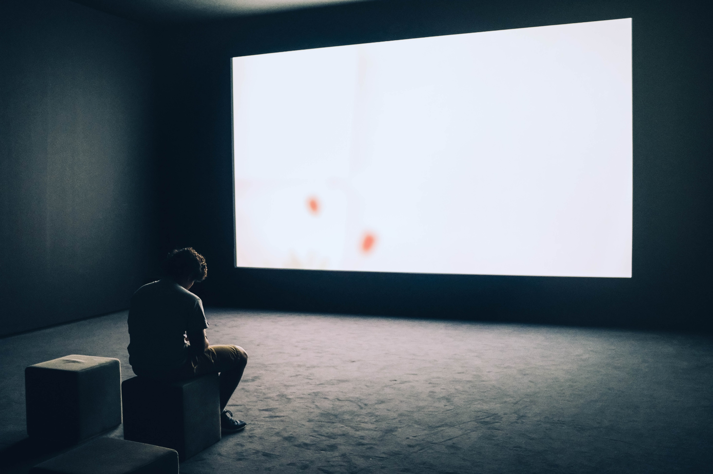
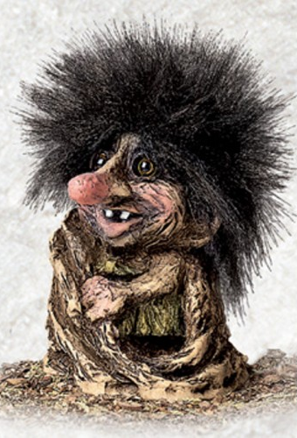
Notes:
Den enkelte ytrer er ansvarlig for sine ytringer – om de fremsettes i avisen, i skolegården eller på internett. Også videreformidling av krenkende ytringer kan være ansvarsbetingende. Videreformidling med aktverdig formål – som å opplyse den offentlige debatt – er ofte beskyttet av ytringsfriheten. For ulovlige ytringer fremsatt i redigerte medier, har også redaktøren et ansvar.
Ytrere på nett kan være krevende å etterspore. Nettmedier kan være uredigert, eller redigert primært etter kommersielle retningslinjer, uten noen redaktør som rettslig kan ansvarliggjøres. Dette kan gjøre det vanskeligere rettslig å forfølge ulovlige ytringer fremsatt på nett.
Ytringer egnet til å skape hat mot minoritetsgrupper er et betydelig samfunnsproblem. I tillegg til å være en betydelig personlig belastning problem for den enkelte person eller gruppe som rammes av den type hatytringer, er hatefulle ytringer også et problem for oss som samfunn, dersom de fører til at mange vegrer seg for å delta i den offentlige samtalen fordi de møtes eller vet de kan bli møtt med hets, sjikane eller trakasserende ytringer. Da går samfunnet går glipp av viktige stemmer, noe som undergraver en sentral grunn til å beskytte ytringsfriheten – nemlig at demokratiet og vår felles sannhetssøken forutsetter at flest mulig ulike synspunkter brytes mot hverandre.

Slide 11
Diskusjonsoppgaver
DISKUTER SAMMEN
Notes:
Ytringsfrihet
Tenk deg følgende situasjon:
På skolen din skal det være skoledebatt i forbindelse med et stortingsvalg. Et av partiene som ønsker å sitte i panelet er uttalte motstandere av demokratiet. I sitt partiprogram utelukker de ikke at det kan bli nødvendig å ty til vold for å overta makten. Partiet har også uttalt ved en rekke anledninger at de mener at alle innvandrere bør sendes ut av landet, at homofile ikke bør få lov til å gifte seg og at kvinner ikke bør ha samme rettigheter som menn.
Det blir en diskusjon i Elevrådet, som arrangerer skoledebatten, om man bør tillate partiet å delta. Presenter argumenter for og i mot at partiet bør få sitte i panelet.
Trekk gjerne inn hensynene bak ytringsfriheten i diskusjonen. Du kan også ta en kikk på artikkel 30 i Verdenserklæringen.
Eller
Ytringsfrihet og prøvingsrett
Tenk deg at et flertall på Stortinget vedtar en lov som forbyr nettsteder å publisere «fake news». Loven går ut på at domstolene kan pålegge nettsteder å fjerne nyheter som domstolen mener er falske. Gjør ikke nettstedene det, kan de straffes med bøter. Stortinget har vurdert forholdet til ytringsfriheten, og mener at «fake news»-loven ikke vil være i strid med Grunnloven § 100 eller internasjonale menneskerettskonvensjoner.
Har domstolene mulighet til å sette «fake news»-loven til side hvis de er uenige i Stortingets vurdering av ytringsfrihetens grenser? (Se Grunnloven § 89).
Vil det være udemokratisk av domstolene å sette loven til side, når et folkevalgt flertall ønsker en slik lov?
Eller
Ytringsfrihet 2
Hvilken av de følgende påstandene er du mest enig i?
Den største trusselen mot ytringsfrihet i dag er...
Staten, for den kan sensurere eller straffeforfølge folk på grunn av hva de sier
Sosiale medier som Facebook, Twitter og Instagram, for de kan utestenge brukere fra sine plattformer
Tradisjonelle medier, for de bestemmer hvilke kronikker som får komme på trykk, og kan la være å publisere «politisk ukorrekte» meninger
Andre personer som kommer med hets og/eller trusler, for det kan skremme folk fra å ytre seg
Diskusjonen kan eventuelt legges opp slik at elevene får tildelt hvert sitt standpunkt som de skal argumentere for.

Slide 12
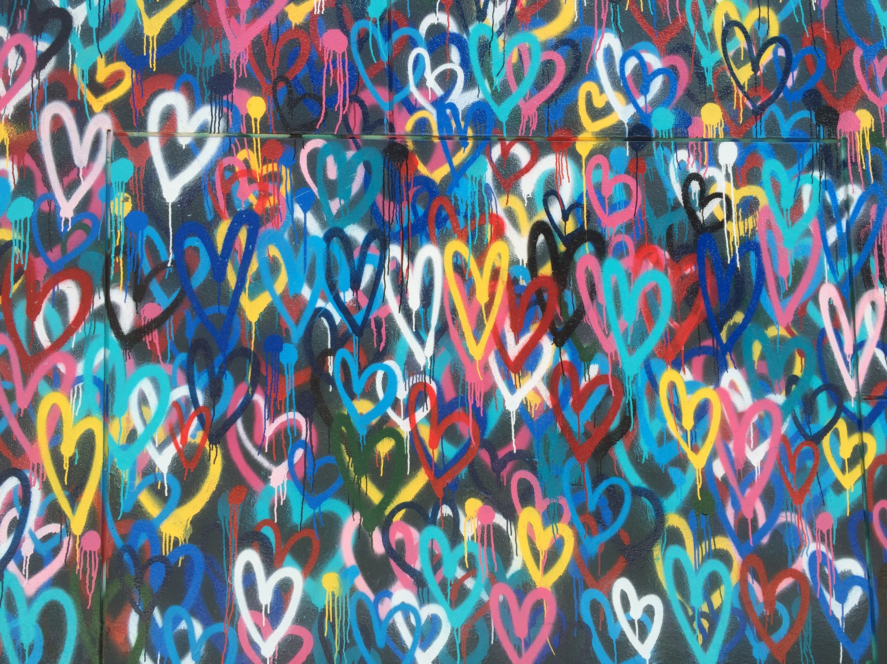
BLI MED PÅ KAHOOT QUIZ OM MENNESKERETTIGHETER☺
Gå til https://kahoot.it og trykk inn PIN kode og skriv ditt navn.

Slide 13
TO BE CONTINUED…
Besøk gjerne vår nettside www.nhri.no for mer informasjon om
NIM og flere læringsressurser om menneskerettigheter!
Notes:
NIM vil i løpet av 2019 lage flere slike opplegg om flere ulike rettigheter. Det er også mulighet for å komme og besøke oss i enten Oslo eller Kautokeino med skoleklasser. I enkelte tilfeller kan vi også komme til din skole. For å få tilsendt elevpakke med bokmerke, viskelær, penal og plakat av verdenserklæringen på norsk, samisk eller kvensk; send epost til info@nhri.no. Tilbakemeldinger på opplegget mottas med takknemlighet.

